Slide 1
inkomensverdeling
PERSONELE INKOMENSVERDELING verhouding tussen rijk en arm

Slide 2
Personele inkomensverdeling
Percentielenratio
De Lorenzcurve – gini coëfficiënt

Slide 3
Inkomensverschillen: percentielenratio
Primair inkomen
uit productie
Secundair/Besteedbaar inkomen
na inkomensherverdeling door de overheid
uitkeringen, inkomensafhankelijke subsidies en toeslagen
inkomstenbelasting en sociale premies
× 6
× 4
10% armste
10% rijkste
10% armste
10% rijkste
Inkomensverschillen in verhouding kleiner = nivellering

Slide 4
Verhouding arm en rijk
Voorbeeld
Gemiddelde inkomen 2010
arm = 2.500
rijk = 250.000
Gemiddelde inkomen 2020
arm = 3.000
rijk = 285.000
Absoluut verschil:
2010: 250.000 – 2.500 = 247.500
2020: 285.000 – 3.000 = 282.000
Relatief inkomensverschil:
2010: rijk verdient 100× arm
2020: rijk verdient 95× arm
Conclusie:
Inkomensverschil relatief kleiner geworden = nivellering

Slide 5
Lorenzcurve
= nivellering
100
100
Groep | Populatie (%) | Gelijk inkomen (%) | Primair inkomen (%) | Besteedbaar inkomen (%)
1 | 20 | 20 | 1 | 8
2 | 20 | 20 | 4 | 12
3 | 20 | 20 | 15 | 15
4 | 20 | 20 | 30 | 25
5 | 20 | 20 | 50 | 40
90
80
80
70
60
60
60
INKOMEN (IN % CUMULATIEF)
bevolking in groepen (arm → rijk)
50
50
40
40
35
Gegevens cumulatief maken (groepen optellen)
30
Groep | Populatie (cum. %) | Gelijk inkomen (cum. %) | Primair inkomen (cum. %) | Besteedbaar inkomen (cum. %)
 | 0 | 0 | 0 | 0
1 | 20 | 20 | 1 | 8
1+2
..+3
..+4
..+5
20
20
20
20
10
8
5
1
10
20
30
40
50
60
70
80
90
100
40
40
1+4= 5
20
BEVOLKING (IN % CUMULATIEF)
60
60
1+4+15= 20
35
gelijke inkomensverdeling
80
80
50
60
primaire inkomensverdeling
100
100
100
100
besteedbare inkomensverdeling

Slide 6
Teken de Lorenzcurve(s) die horen bij onderstaande tabel:
Groep | Populatie (%) | Gelijk inkomen (%) | Primair inkomen (%) | Besteedbaar inkomen (%)
1 | 20 | 20 | 5 | 10
2 | 20 | 20 | 10 | 13
3 | 20 | 20 | 20 | 20
4 | 20 | 20 | 25 | 22
5 | 20 | 20 | 40 | 35
Groep | Populatie (cum. %) | Gelijk inkomen (cum. %) | Primair inkomen (cum. %) | Besteedbaar inkomen (cum. %)
 | 0 | 0 | 0 | 0
1 | 20 | 20 | 5 | 10
1+2 | 40 | 40 | 15 | 23
..+3 | 60 | 60 | 35 | 43
..+4 | 80 | 80 | 60 | 65
..+5 | 100 | 100 | 100 | 100

Slide 7
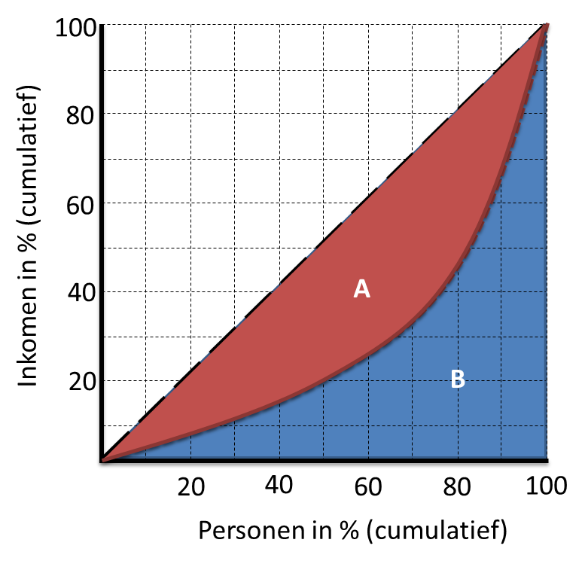
Gini coëfficiënt
Geeft aan hoe (on)gelijk inkomen verdeeld is.
Gini-coëfficiënt = $\frac{\text{oppervlakte} \text{A}}{\text{oppervlakte} \text{A}\text{+}\text{B}}$
Gelijke verdeling
→ waarde gini = 0
Volkomen ongelijk
→ waarde gini = 1
Gini↓ = nivellering
100
80
60
Inkomen in % (cumulatief)
40
A
A
20
B
20
40
60
80
100
Personen in % (cumulatief)

Slide 8
Reactie / Discussie
“Inkomensverschillen zijn goed voor de economie”

Slide 9
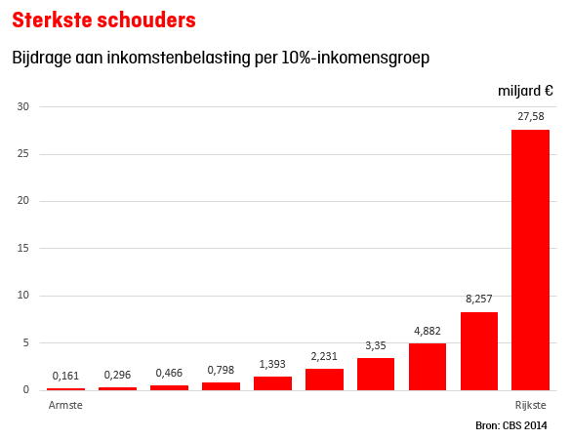
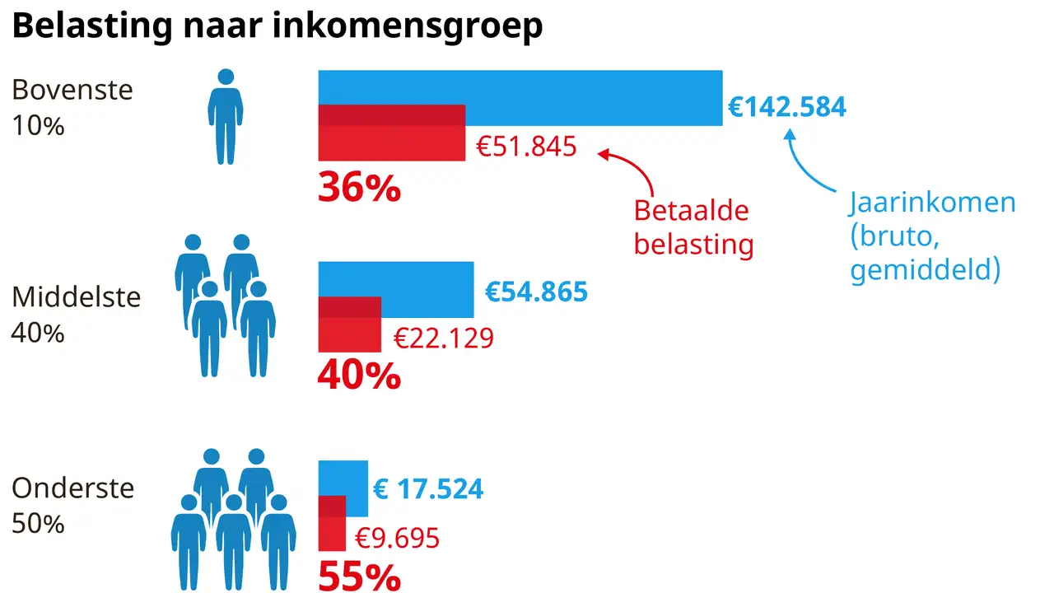
Wie draagt de zwaarste lasten?
Indirecte belastingen hebben een denivellerende werking → tertiaire inkomensverdeling
Hogere inkomens besteden een kleiner deel van hun inkomen (en betalen dus relatief minder indirecte belastingen)
Lagere inkomens geven relatief veel geld uit aan ongezondere dingen, zoals roken, en betalen daarmee verhoudingsgewijs veel accijnzen.
gegevens 2022

Slide 10
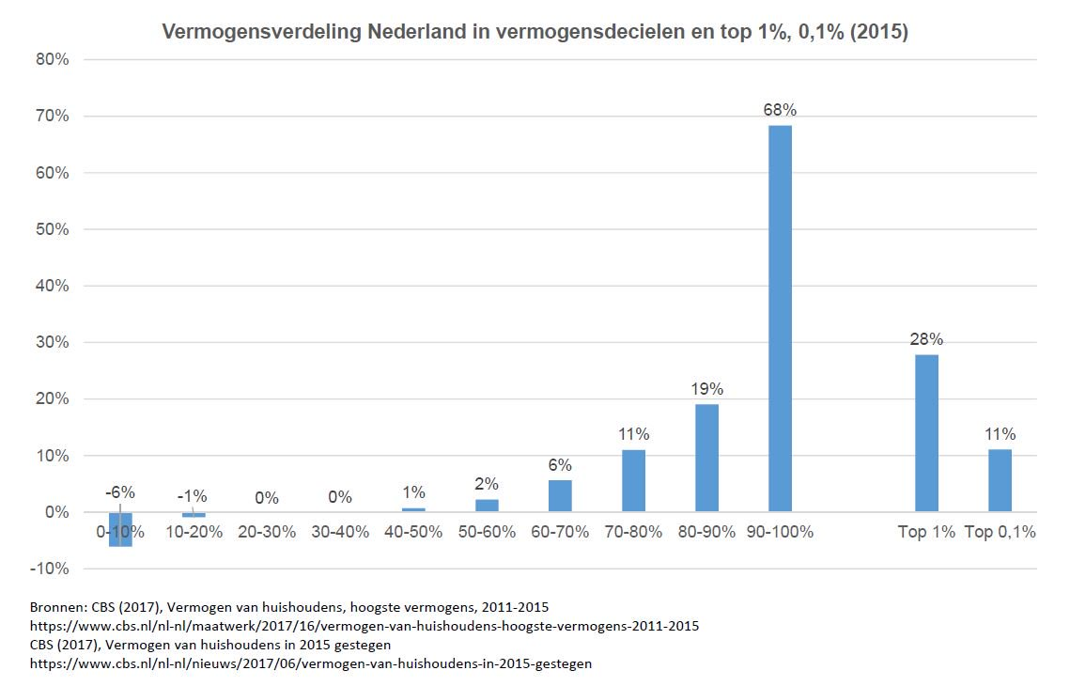
Vermogensverdeling
Zeer ongelijk verdeeld.

